Slide 1
Chapter 4. Processor Architecture
Section 4.1.4 ~ 4.1.6
Juyoung Kim
https://github.com/keltion
Aug 19, 2021

Slide 2
Contents
◼︎ 4.1 The Y86-64 Instruction Set Architecture
• 4.1.4 Y86-64 Exceptions
• 4.1.5 Y86-64 Programs
• 4.1.6 Some Y86-64 Instruction Details

Slide 3
reference
► CISC vs RISC
￮ CISC (Complex Instruction Set Computer)
- ISA 체계와 CPU 내부 회로 형태가 복잡한 컴퓨터
- 디자인 철학: 전형적인 프로그래밍 작업들을 위한 명령어들을 전부 마련하는 것
- 메모리 참조는 느린 작업이기에 한 번 명령어를 가져올 때 최대한 많은 일을 수행할 수 있게 함
▪︎ Stack-oriented : 매개 변수로 인자 전달하거나 return address의 PC값을 백업할때 stack 사용
▪︎ 복잡하고 다양한 명령어 체계
- CISC의 산술 연산 명령어는 메모리 접근이 가능(3 단계 과정을 단 하나의 명령어로 처리->CPU 내부 회로 복잡의 원인)
▪︎ Condition code
- 산술 혹은 논리 연산 명령어의 연산 결과값에 의해 컨디션 코드 레지스터들의 값이 세팅
Notes:
https://it-eldorado.tistory.com/40?category=761782

Slide 4
reference
► CISC vs RISC
￮ RISC (Reduced Instruction Set Computer)
- ISA 체계와 CPU 내부 회로 형태가 단순한 컴퓨터
- 디자인 철학: 하드웨어 기술이 발달함에 따라 속도나 성능 문제가 해결되었으니 최대한 CPU를 작고 단순하게 만들자
(ex. cache로 인한 명령어 단순화)
- 단순한 작업을 수행하는 명령어들만 최소한으로 남기고 모든 명령어들의 길이를 같게 하여 CPU를 작게 만드는 것︎
▪︎ Register-oriented :
- 매개 변수로 인자 전달을 하거나 return address에 해당하는 PC값 백업시 레지스터 사용 (많은 수의 레지스터)
- 가능한 스택보다는 레지스터를 활용하여 메모리 참조를 최소화
▪︎ 단순한 명령어 체계
- CISC에 비해 동일한 작업을 처리하기 위해 필요로 하는 명령어 개수가 많은 대신 각 명령어는 단순한 작업 수행
▪︎ condition code 부재
- Test 명령어를 통해 특정 레지스터의 값을 0또는 1로 세팅

Slide 5
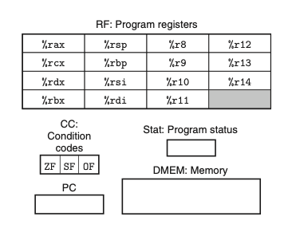
4.1.4 Y86-64 Exceptions
• Y86-64 Exceptions
- Y86-64 state에는 실행 중인 프로그램의 전체 상태를 설명하는 상태 코드 Stat가 존재한다.
- Y86-64는 아래의 예외가 발생하면 프로세서가 명령 실행을 중지함
￮ AOK(1) 프로그램이 정상적으로 실행되고 있음을 나타냄
￮ HLT(2) 프로세서가 halt 명령(프로세서 중지)을 실행했음을 나타냄
￮ ADR(3) instruction을 가져오거나 data를 read or write하는 동안 잘못된 메모리주소에서 read나 write를
시도하였음을 나타냄. 잘못된 주소에 대한 접근은 ADR 예외를 trigger함
￮ INS(4) invalid instruction code가 발견되었음을 나타냄
- complete design된 프로세서는 예외를 처리하는 exception handler를 이용하여 프로그램을 abort하거나
user-defined signal handler를 호출함

Slide 6
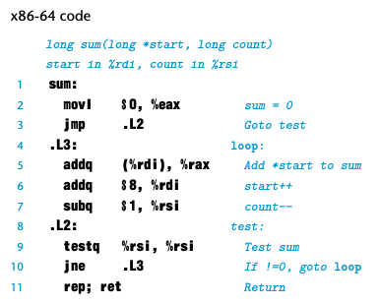
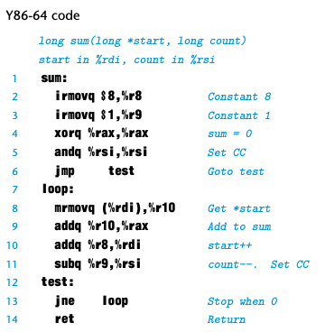
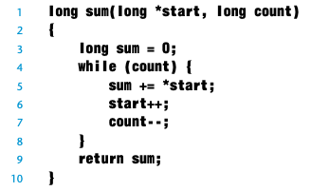
4.1.5 Y86-64 Programs(1/4)
• Y86-64 Programs
- Y86-64와 X86-64 코드의 차이점
￮ Y86-64 코드는 산술 명령어에서 Immediate data를 사용할 수 없기 때문에 레지스터에 상수를 로드
￮ Y86-64 코드는 메모리에서 값을 읽고 레지스터에 추가하기 위해 두 개의 명령어가 필요
￮ Y86-64 구현은 subq 명령어도 조건 코드를 설정하는 속성을 이용하므로 gcc 생성 코드(9행)의
testq 명령어가 필요하지 않음

Slide 7
4.1.5 Y86-64 Programs(1/4)
• Y86-64 Programs
- Y86-64와 X86-64 코드의 차이점
￮ Y86-64 코드는 산술 명령어에서 Immediate data를 사용할 수 없기 때문에 레지스터에 상수를 로드
￮ Y86-64 코드는 메모리에서 값을 읽고 레지스터에 추가하기 위해 두 개의 명령어가 필요
￮ Y86-64 구현은 subq 명령어도 조건 코드를 설정하는 속성을 이용하므로 gcc 생성 코드(9행)의
testq 명령어가 필요하지 않음

Slide 8
4.1.5 Y86-64 Programs(1/4)
• Y86-64 Programs
- Y86-64와 X86-64 코드의 차이점
￮ Y86-64 코드는 산술 명령어에서 Immediate data를 사용할 수 없기 때문에 레지스터에 상수를 로드
￮ Y86-64 코드는 메모리에서 값을 읽고 레지스터에 추가하기 위해 두 개의 명령어가 필요
￮ Y86-64 구현은 subq 명령어도 조건 코드를 설정하는 속성을 이용하므로 gcc 생성 코드(9행)의
testq 명령어가 필요하지 않음
Notes:
근데 x86-64에서는 왜 필요할까?

Slide 9
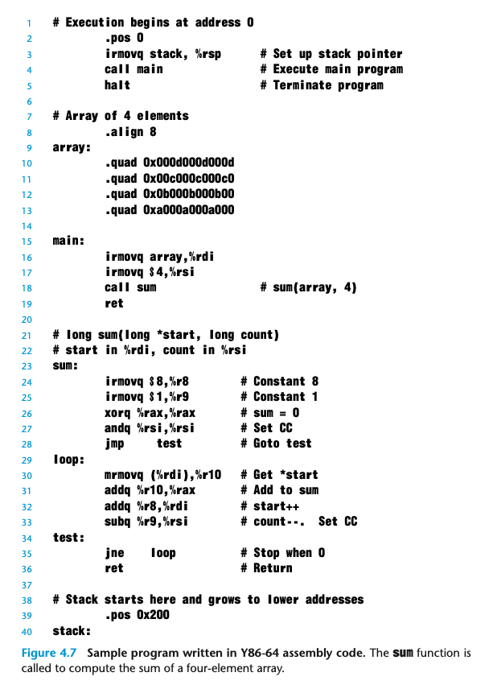
4.1.5 Y86-64 Programs(2/4)
• Sample program written in Y86-64 assembly code.
- Directive (‘.’으로 시작)
￮ 주어진 어셈블리 명령어들을 기계어로
번역하는 방법을 어셈블러에게 지시, code, data를
배치할 위치와 정렬 방법을 나타냄
￮ 코드를 생성하거나 데이터를 삽입할 주소를
조정하도록 지시함
- .pos adr: 컴파일러의 현재 가상 주소를 변경하여
다음 명령은 주소 adr에서 처리됨
지시문 .pos 0(줄 2)은 어셈블러가 주소 0에서 시작하는 코드 생성을 시작해야 함을 나타냅
Notes:
https://stackoverflow.com/questions/40311107/understanding-y86
초기화를 하려면 Stack이 먼저 나와야하는거 아닌가

Slide 10
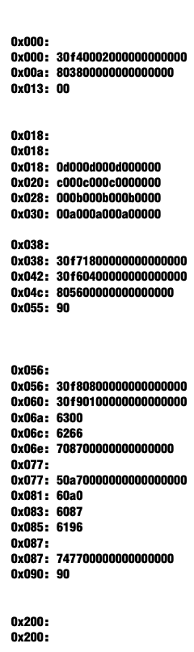
4.1.5 Y86-64 Programs(3/4)
YASassembler
Notes:
https://stackoverflow.com/questions/40311107/understanding-y86
초기화를 하려면 Stack이 먼저 나와야하는거 아닌가

Slide 11
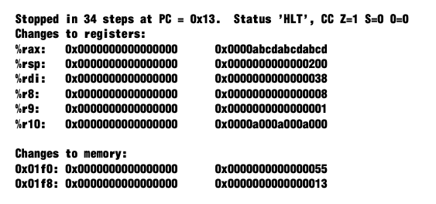
4.1.5 Y86-64 Programs(4/4)
￮ YIS
- instruction set simulator
- 하드웨어가 사용전에 프로그램을 디버깅하고 하드웨어에서 프로그램을 실행한 결과를 확인하는 데 유용
￮ 시뮬레이션 출력의 첫 줄은 execution과 PC 및 program state의 결과 값을 요약
￮ 레지스터 및 메모리 값을 출력할때 시뮬레이션 중에 변경되는 것만 출력
- original value는 왼쪽에, 최종 값은 오른쪽에
YISsimulator
Notes:
https://stackoverflow.com/questions/40311107/understanding-y86
초기화를 하려면 Stack이 먼저 나와야하는거 아닌가
\
**실행 코드의 최대 주소는 0x090이므로 스택에서 값을 푸시하고 팝핑해도 실행 코드가 손상되지 않습니다.**

Slide 12
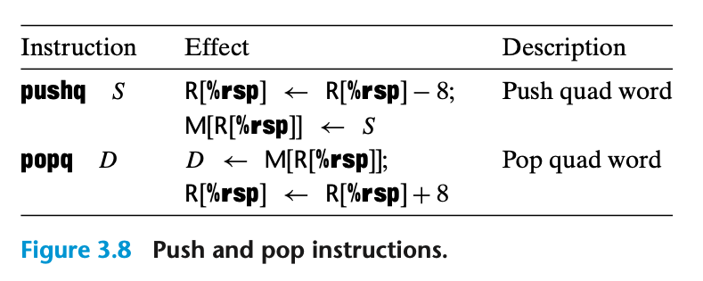
4.1.6 Some Y86-64 Instruction Details
• Some Y86-64 Instruction Details
- 주의가 필요한 unusual instruction 조합
￮ pushq %rsp
￮ popq %rsp
pushq %rip
main
%rip
0x11
%rsp
P
0x1239
0x1239
Notes:
pushq 명령은 스택 포인터를 8만큼 줄이고 레지스터 값을 메모리에 씁니다. **따라서 푸시 중인 레지스터가 동일한 명령으로 변경되고 있기 때문에 명령 pushq %rsp를 실행할 때 프로세서가 수행해야 할 작업이 완전히 명확하지는 않습니다.**

Slide 13
4.1.6 Some Y86-64 Instruction Details
• Some Y86-64 Instruction Details
- 주의가 필요한 unusual instruction 조합
￮ pushq %rsp
￮ popq %rsp
pushq %rip
main
%rip
0x11
%rsp
P
0x1231
0x1239
0x1231
Notes:
pushq 명령은 스택 포인터를 8만큼 줄이고 레지스터 값을 메모리에 씁니다. **따라서 푸시 중인 레지스터가 동일한 명령으로 변경되고 있기 때문에 명령 pushq %rsp를 실행할 때 프로세서가 수행해야 할 작업이 완전히 명확하지는 않습니다.**

Slide 14
4.1.6 Some Y86-64 Instruction Details
• Some Y86-64 Instruction Details
- 주의가 필요한 unusual instruction 조합
￮ pushq %rsp
￮ popq %rsp
pushq %rip
main
%rip
0x11
%rsp
P
0x1231
0x1239
0x11
0x1231
Notes:
pushq 명령은 스택 포인터를 8만큼 줄이고 레지스터 값을 메모리에 씁니다. **따라서 푸시 중인 레지스터가 동일한 명령으로 변경되고 있기 때문에 명령 pushq %rsp를 실행할 때 프로세서가 수행해야 할 작업이 완전히 명확하지는 않습니다.**

Slide 15
4.1.6 Some Y86-64 Instruction Details
• Some Y86-64 Instruction Details
- 주의가 필요한 unusual instruction 조합
￮ pushq %rsp
￮ popq %rsp
(1) 감소된 값 %rsp를 push
main
%rsp
P
0x1239
0x1239
Notes:
pushq 명령은 스택 포인터를 8만큼 줄이고 레지스터 값을 메모리에 씁니다. **따라서 푸시 중인 레지스터가 동일한 명령으로 변경되고 있기 때문에 명령 pushq %rsp를 실행할 때 프로세서가 수행해야 할 작업이 완전히 명확하지는 않습니다.**

Slide 16
4.1.6 Some Y86-64 Instruction Details
• Some Y86-64 Instruction Details
- 주의가 필요한 unusual instruction 조합
￮ pushq %rsp
￮ popq %rsp
(1) 감소된 값 %rsp를 push
main
%rsp
P
0x1231
0x1239
0x1231
0x1231
Notes:
pushq 명령은 스택 포인터를 8만큼 줄이고 레지스터 값을 메모리에 씁니다. **따라서 푸시 중인 레지스터가 동일한 명령으로 변경되고 있기 때문에 명령 pushq %rsp를 실행할 때 프로세서가 수행해야 할 작업이 완전히 명확하지는 않습니다.**

Slide 17
4.1.6 Some Y86-64 Instruction Details
• Some Y86-64 Instruction Details
- 주의가 필요한 unusual instruction 조합
￮ pushq %rsp
￮ popq %rsp
(2) 원래 값 %rsp를 push
main
%rsp
P
0x1239
0x1239
Notes:
pushq 명령은 스택 포인터를 8만큼 줄이고 레지스터 값을 메모리에 씁니다. **따라서 푸시 중인 레지스터가 동일한 명령으로 변경되고 있기 때문에 명령 pushq %rsp를 실행할 때 프로세서가 수행해야 할 작업이 완전히 명확하지는 않습니다.**

Slide 18
4.1.6 Some Y86-64 Instruction Details
• Some Y86-64 Instruction Details
- 주의가 필요한 unusual instruction 조합
￮ pushq %rsp
￮ popq %rsp
(2) 원래 값 %rsp를 push
main
%rsp
P
0x1231
0x1239
0x1239
0x1231
Notes:
pushq 명령은 스택 포인터를 8만큼 줄이고 레지스터 값을 메모리에 씁니다. **따라서 푸시 중인 레지스터가 동일한 명령으로 변경되고 있기 때문에 명령 pushq %rsp를 실행할 때 프로세서가 수행해야 할 작업이 완전히 명확하지는 않습니다.**

Slide 19
4.1.6 Some Y86-64 Instruction Details
• Some Y86-64 Instruction Details
- 주의가 필요한 unusual instruction 조합
￮ pushq %rsp
￮ popq %rsp
(1) 증분된 값을 stack pointer로
main
%rsp
P
0x1231
0x1239
0xabcd
0x1231
Notes:
pushq 명령은 스택 포인터를 8만큼 줄이고 레지스터 값을 메모리에 씁니다. **따라서 푸시 중인 레지스터가 동일한 명령으로 변경되고 있기 때문에 명령 pushq %rsp를 실행할 때 프로세서가 수행해야 할 작업이 완전히 명확하지는 않습니다.**

Slide 20
4.1.6 Some Y86-64 Instruction Details
• Some Y86-64 Instruction Details
- 주의가 필요한 unusual instruction 조합
￮ pushq %rsp
￮ popq %rsp
(1) 증분된 값을 stack pointer로
main
%rsp
P
0x1239
0x1239
Notes:
pushq 명령은 스택 포인터를 8만큼 줄이고 레지스터 값을 메모리에 씁니다. **따라서 푸시 중인 레지스터가 동일한 명령으로 변경되고 있기 때문에 명령 pushq %rsp를 실행할 때 프로세서가 수행해야 할 작업이 완전히 명확하지는 않습니다.**

Slide 21
4.1.6 Some Y86-64 Instruction Details
• Some Y86-64 Instruction Details
- 주의가 필요한 unusual instruction 조합
￮ pushq %rsp
￮ popq %rsp
(2) 메모리에서 읽은 값을 stack pointer로
main
%rsp
P
0x1231
0x1239
0xabcd
0x1231
Notes:
pushq 명령은 스택 포인터를 8만큼 줄이고 레지스터 값을 메모리에 씁니다. **따라서 푸시 중인 레지스터가 동일한 명령으로 변경되고 있기 때문에 명령 pushq %rsp를 실행할 때 프로세서가 수행해야 할 작업이 완전히 명확하지는 않습니다.**

Slide 22
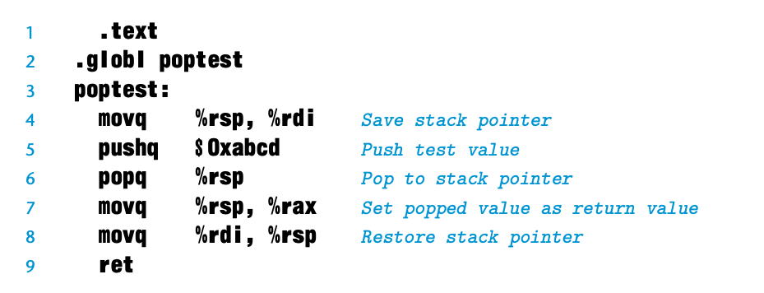
4.1.6 Some Y86-64 Instruction Details
• Some Y86-64 Instruction Details
- 주의가 필요한 unusual instruction 조합
￮ pushq %rsp
￮ popq %rsp
(2) 메모리에서 읽은 값을 stack pointer로
main
%rsp
P
0xabcd
0x1239
Notes:
Restore pop이후에 mov로

Slide 23
4.1.6 Some Y86-64 Instruction Details
• Some Y86-64 Instruction Details
- 주의가 필요한 unusual instruction 조합
￮ pushq %rsp
￮ popq %rsp
앞에서 공부한 x86-64와 동일한 작동을 하도록 구현 (pushq => (2) , popq => (2) )
Notes:
pushq 명령은 스택 포인터를 8만큼 줄이고 레지스터 값을 메모리에 씁니다. **따라서 푸시 중인 레지스터가 동일한 명령으로 변경되고 있기 때문에 명령 pushq %rsp를 실행할 때 프로세서가 수행해야 할 작업이 완전히 명확하지는 않습니다.**

Slide 24
QnA

